Slide 1

Contre-réforme des retraites :
Inutile et injuste !
Quelles alternatives ?

Slide 2

Les régimes de retraites : privé et public
Pour un·e fonctionnaire
Pour un·e salarié·e du secteur privé ou sous contrat droit public
3ème étage: retraite par capitalisation
optionnel
2ème étage : RAFP
2ème étage : régime complémentaire
Sur la base des indemnités perçues
Selon l’activité professionnelle : Agirc-Arrco, Ircantec
1er étage: pension FP
1er étage: régime général
75% max du salaire de référence
50% max du salaire de référence

Slide 3
Calcul d’une pension
Fonction publique
Traitement indiciaire
Taux de pension
Coefficient de minoration ou de majoration
X
X
6 derniers mois
75 % max, fonction de la durée de cotisation
Décote ou Surcote

Slide 4
Des dégradations successives…
Fonction publique
 | Avant 2004 | 2003 Réforme Fillon | 2011 Réforme Woerth | 2014 Réforme Touraine
Age d’ouverture des droits à la retraite | 60 ans (catégorie sédentaire) 55 ans (catégorie active) |  | 62 ans (catégorie sédentaire) 57 ans (catégorie active)
Age pour une retraite sans décote | / | 65 ans | 67 ans
Nombre d’années requises pour une retraite à taux plein | 37,5 ans (150 trimestres) | 40 ans (160 trimestres) | 41,5 ans (166 trimestres) | 43 ans en 2035 (172 trimestres)
Décote | Aucune | – 1,25% par trimestre manquant, jusqu’à 25%
CPA | À partir de 55 ans | À partir de 58 ans | Suppression de la CPA
Bonification pour enfants | 4 Trimestres par enfant | 2 trimestres par enfant de durée d’assurance ou validation des périodes d’interruption | Fermeture progressive du départ anticipé des mères de 3 enfants

Slide 5
Décote : double peine !
Je subis une décote si je n’ai pas assez de trimestres cotisés ou si je n’ai pas atteint l’âge d’annulation de la décote
1,25 % de moins sur la pension par trimestre manquant (maximum 25%)
Enseignant au 11ème échelon de la classe normale ayant 156 T au lieu des 166 exigés et décote de 12,5%
Enseignant au 11ème échelon de la classe normale ayant tous ses trimestres
Enseignant au 11ème échelon de la classe normale ayant 156 T au lieu des 166 exigés
- 147€
75%
2 448€ bruts
70,5%
2 301€ bruts
- 288€
Pension complète
61,7%
2 013€ bruts

Slide 6

Un nouveau projet de loi
Report de l'âge légal de départ à la retraite à 64 ans à partir de 2030
Allongement de la durée de cotisation à 43 ans en 2027

Slide 7
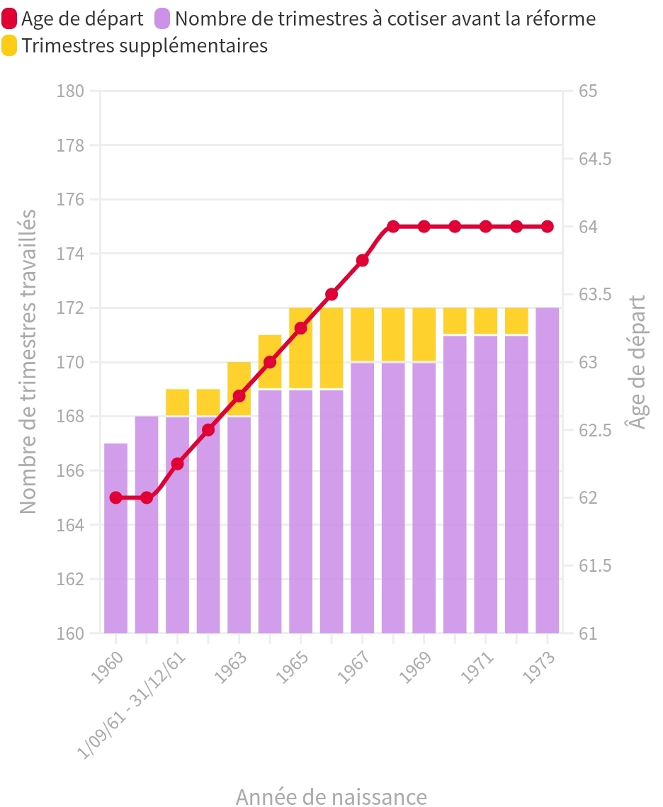
Le projet Borne-Dussopt en graphique

Slide 8

Des mesures injustes
Les catégories sociales les moins aisées seraient les plus impactées !
Accentuation des inégalités existantes, notamment celles liées à l’espérance de vie.
Parmi les 20% les plus pauvres, c’est 13% des hommes et 6% des femmes qui meurent avant la retraite.
Réduction de la durée de la retraite (les deux “meilleures” années supprimées)
Espérance de vie en bonne santé à la naissance : 64,4 ans pour les hommes et 65,9 ans pour les femmes
Prolongation de la période de précarité des séniors
+ de chômage
+ d’arrêts maladie
+ de monde hors de l’emploi
Conservation de l’impact de la décote

Slide 9
Impact pour les catégories sédentaires
Générations | Report âge légal | Evolution durée d’assurance
1961 | 62 ans et 3 mois* (+ 1) | 169 (+ 1)
1962 | 62 ans et 6 mois (+ 2) | 169 (+ 1)
1963 | 62 ans et 9 mois (+ 3) | 170 (+ 2)
1964 | 63 ans (+ 4) | 171 (+ 2)
1965 | 63 ans et 3 mois (+ 5) | 172 (+ 3)
1966 | 63 ans et 6 mois (+ 6) | 172 (+ 3)
1967 | 63 ans et 9 mois (+ 7) | 172 (+ 2)
1968 | 64 ans (+ 8) | 172 (+ 2)
1969 | 64 ans (+ 8) | 172 (+ 2)
1970 | 64 ans (+ 8) | 172 (+ 1)
1971 | 64 ans (+ 8) | 172 (+ 1)
1972 | 64 ans (+ 8) | 172 (+ 1)
1973 | 64 ans (+ 8) | 172 (inchangé)
En rouge, le nombre de trimestres obligatoires si la contre-réforme s’applique.
* 62 ans et 3 mois pour celles et ceux qui sont né·es entre le 1er septembre et le 31 décembre 1961

Slide 10
Impact pour les catégories actives
Générations | Report âge légal | Evolution durée d’assurance
1966 | 57 ans et 3 mois* (+ 1) | 169 (+ 1)
1967 | 57 ans et 6 mois (+ 2) | 169 (inchangé)
1968 | 57 ans et 9 mois (+ 3) | 170 (+ 1)
1969 | 58 ans (+ 4) | 171 (+ 2)
1970 | 58 ans et 3 mois (+ 5) | 172 (+ 2)
1971 | 58 ans et 6 mois (+ 6) | 172 (+ 2)
1972 | 58 ans et 9 mois (+ 7) | 172 (+ 2)
1973 | 59 ans (+ 8) | 172 (+ 1)
1974 | 59 ans (+ 8) | 172 (+ 1)
1975 | 59 ans (+ 8) | 172 (+ 1)
1976 et suivantes | 59 ans (+ 8) | 172 (inchangé)
En rouge, le nombre de trimestres obligatoires si la contre-réforme s’applique.
* 1966 : pour celles et ceux qui sont né·es entre le 1er septembre et le 31 décembre 1966

Slide 11
Pénibilité, dégradation des conditions de travail ?
Réforme 2023, le gouvernement propose de rétablir des mesures annulées en 2017 concernant la pénibilité. Rien pour les fonctionnaires hormis un vague engagement à « ouvrir des discussions » dans l’hospitalière et la territoriale
Catégories actives: seules quelques professions (policiers, surveillants pénitentiaires, aides soignants dans la FPH) bénéficient de la catégorie active qui permet 5 ou 10 ans de départ anticipé. Mais de nombreux métiers ont été sortis de cette catégorie
Exemple avant 1989, le métier d’enseignant du 1er degré : un métier « présentant un risque particulier ou des fatigues exceptionnelles », plus rien aujourd’hui.
Aucun prise en compte de l’usure professionnelle et pourtant…
Troubles de l’audition et de la voix
Troubles musculo-squelettiques
Burn-out, troubles anxio-dépressifs et risques psycho-sociaux
Usure, épuisement

Slide 12
Toutes ces mesures nécessitent une carrière complète.
Les carrières longues
J’ai commencé à travailler… | Je pourrai partir…
Avant 16 ans | À partir de 58 ans
Entre 16 et 18 ans | À partir de 60 ans
Entre 18 et 20 ans | À partir de 62 ans
Prise en compte du congé parental pour le calcul de la durée nécessaire (4 trimestres maximum)
Certain·es salarié·es, notamment celles et ceux débutant à 20 ans, devront travailler 44 ans (soit la durée maximale +1 an), contre 43 ans pour tout le monde.
Des salarié·es qui pouvaient partir avant 62 ans partiront désormais …. à 62 ans

Slide 13

La retraite progressive
Un dispositif étendu au secteur public :
Possibilité de départ 2 ans avant l’âge légal (donc 62 ans)
Justification d’une durée d’assurance minimum (150 trimestres)
Une quotité de travail définie
La rémunération est complétée par une fraction de sa pension de retraite « provisoire »
La FSU revendique le retour à la Cessation Progressive d’Activité, supprimée en 2011.
Dispositif probablement soumis à autorisation et qui impacte à la baisse le montant de la pension définitive (car le temps passé à temps partiel comptera comme du temps partiel pour la durée des services)
Sans doute pas applicable avant la rentrée 2025 (décrets d’application à prendre, etc)

Slide 14
Les femmes toujours pénalisées
« Les femmes sont un peu pénalisées par le report de l’âge légal » (Franck Riester, ministre, 23 janvier 2023)
Carrière plus courte en moyenne de 2,1 ans que celles des hommes pour la génération 1950.
Salaires inférieurs en moyenne de 22,3 % à ceux des hommes dans le secteur privé (INSEE 2022) et de 14 % dans la Fonction publique d’Etat (rapport annuel de la FP, 2022).
Partir plus tard pour éviter la décote : 19% des femmes ont attendu l’âge d’annulation de la décote (67 ans) pour partir à la retraite contre 10% des hommes.
Pension de droit direct inférieure de 40% à celles des hommes, et c’est encore 32% parmi les nouveaux et nouvelles retraitées en 2019 (DREES, 2021).
Dans la FP, les pensions des agentes de la FPE sont inférieures de 14,5% à celles des agents, et de 13% dans les collectivités locales (pensions mises en paiement en 2021).
La retraite exacerbe les inégalités de salaires et de carrière subies particulièrement par les femmes

Slide 15
pension minimum à 1200 euros, un mirage…
Annonce : 1200 euros bruts, soit 85% du SMIC.
Une mesure déjà inscrite dans la loi de 2003 mais jamais mise en œuvre !
Pour qui ?
Les futur·es retraité·es : oui
Pour les retraité·es actuel·les : selon débat parlementaire
A quelles conditions ?
Avoir une carrière complète… de nombreuses et nombreux retraité·es continueront donc à percevoir une pension inférieure à 1000 euros
(seuil de pauvreté = 1102 euros pour une personne seule).

Slide 16
autres mesures annoncées
« Amélioration ? »
Pour si peu de salarié·es…
« Améliorations » ?
Non, comme aujourd’hui…
Portabilité des droits liés au service actif
Prise en compte de trimestres de retraite aux personnes ayant effectué des stages de travaux d’utilité publique (TUC)
Validation de trimestres pour les aidant·es familiaux
Départ à 62 ans pour invalidité ou inaptitude
Départ à partir de 55 ans pour handicap
Départ dès 50 ans pour exposition à l’amiante
« Amélioration ? »
Des promesses !
Création d’un index sénior
Négociation sur la mise en place d’un compte épargne-temps universel (CETU)

Slide 17
Projet Borne-Dussopt.
Pourquoi ?
1-« Le système de retraite n'est pas équilibré financièrement »
Olivier Dussopt, septembre 2022.

Slide 18
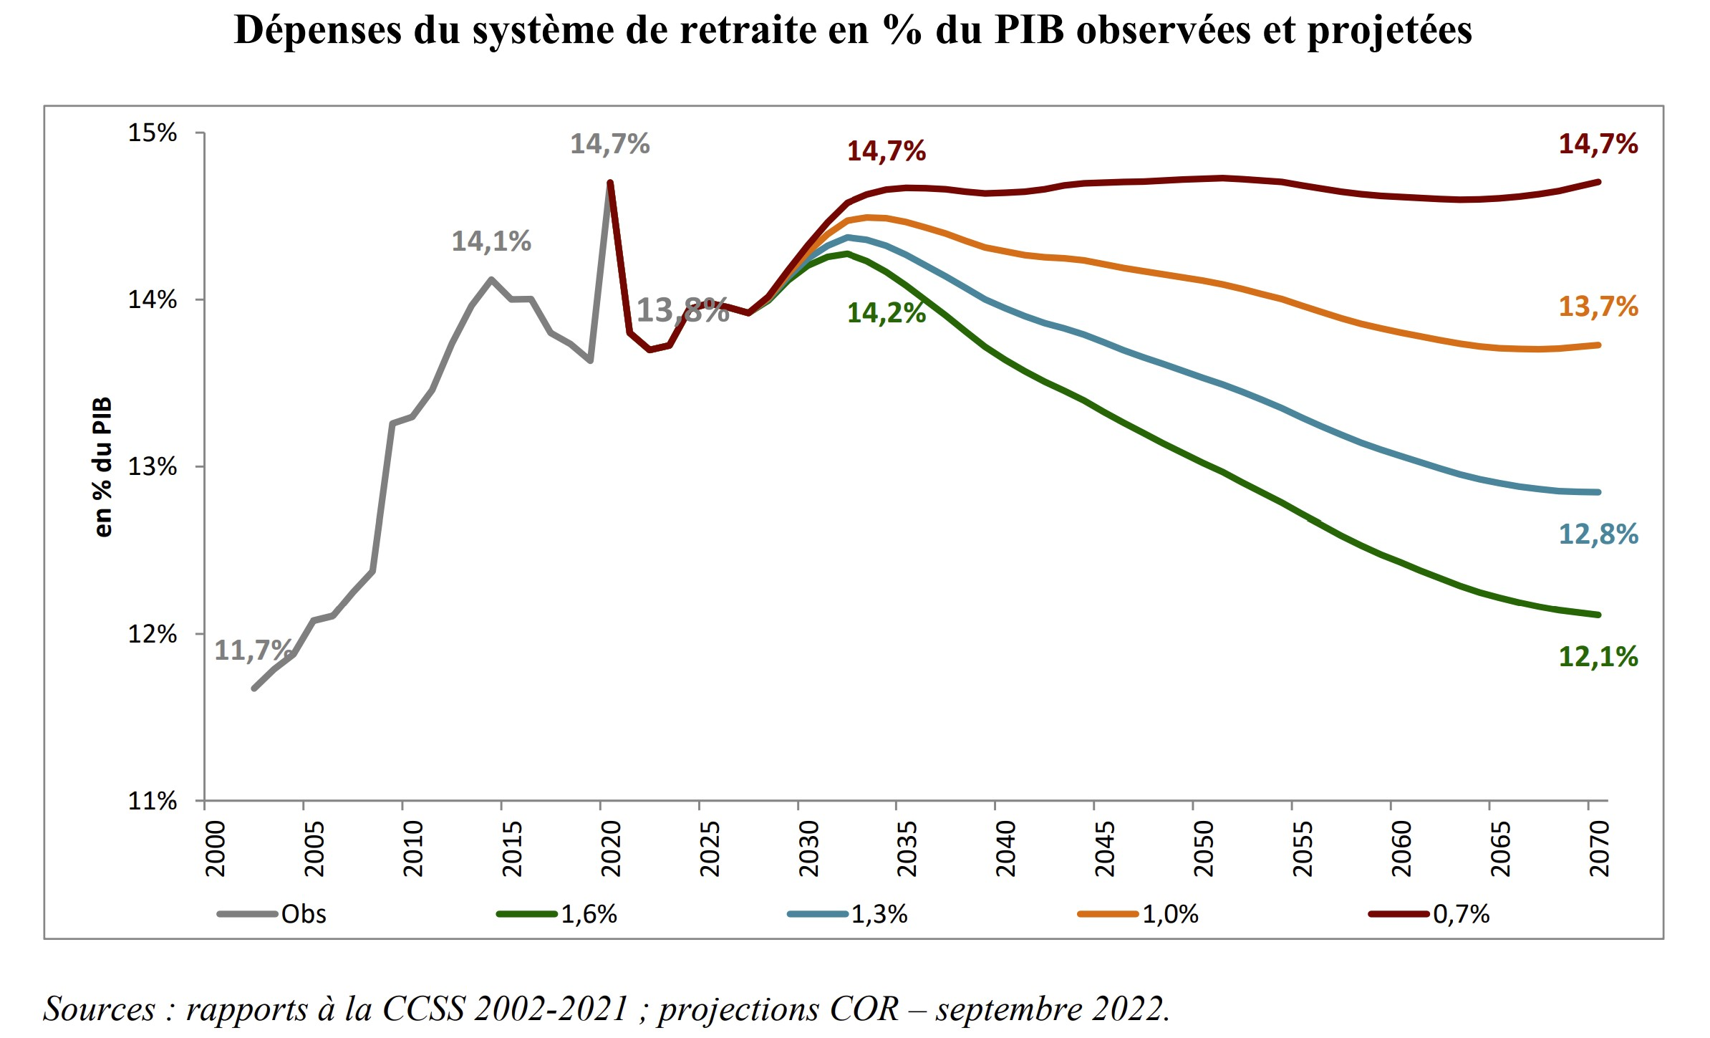
Rapport du COR, septembre 2022.
« Des dépenses stables ou en diminution. »
« À plus long terme, de 2032 jusqu’à 2070, malgré le vieillissement progressif de la population française la part des dépenses de retraite dans la richesse nationale serait stable ou en diminution. »

Slide 19
Projet Borne-Dussopt.
Pourquoi ?
2-injonctions à travailler plus longtemps :
→ on peut travailler plus longtemps, surtout quand on ne fait pas un métier pénible.
→ on vit plus vieux, il faut travailler plus.

Slide 20
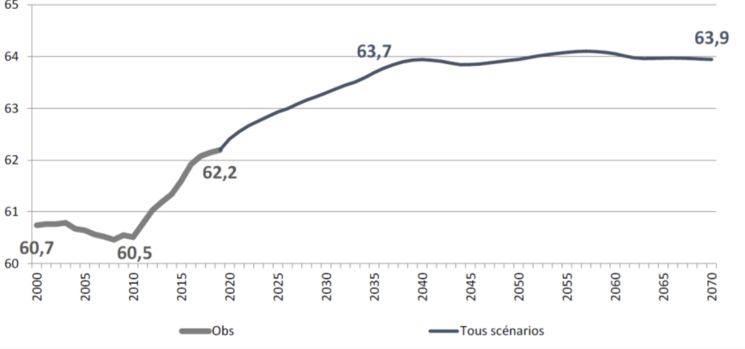
Injonctions à travailler plus longtemps :
Éléments de réflexion :
→ un siècle de luttes, notamment sur la réduction du temps de travail qui a permis l'augmentation de l'espérance de vie.
→ âge conjoncturel = adaptation aux réformes passées.
→ choix ? taux d'emploi des 60-64 ans : 33% en France.
→ relèvement de l'AOD rejeté par 80% des français (enquête ELABE du 8 juillet 2021)
→ AOD actuel : un droit, pas une obligation.
Âge conjoncturel = âge moyen de départ.

Slide 21
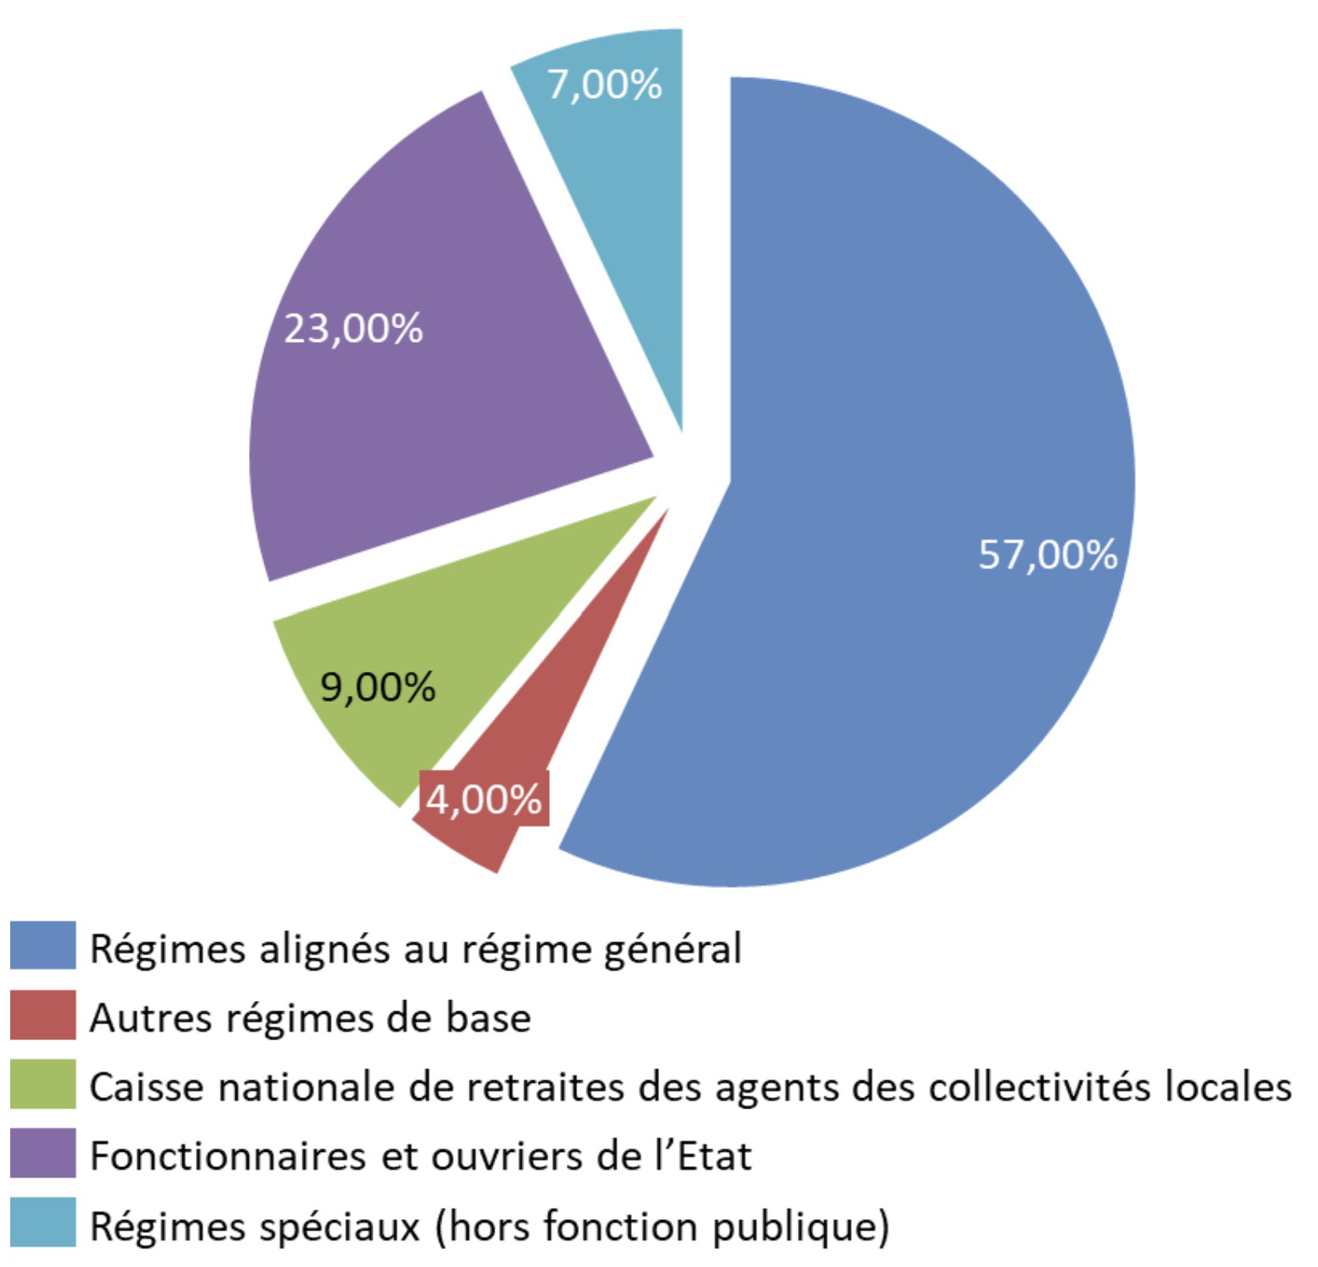
CADRE ÉCONOMIQUE
Fonctionnement du point de vue macro
RESSOURCES. 13,8 % du PIB | PRESTATIONS. 13,8 % du PIB
ORIGINE :
→ cotisations sociales : 79 %
→ Impôts et Taxes : 12 %
( dont CSG)
→ Subventions d'état : 2 %
→ Transferts de tiers : 7 % (unedic, cnaf)
345 Mds€
346 Mds€
Recours à la dette possible.
RÉSERVES : fin 2021
163 Mds€, soit 6,5 % du PIB.

Slide 22
Conséquences ?
effets directs sur les régimes de retraite :
→ Plus de cotisations, moins de prestations
=> à court-terme, amélioration du solde. : 1200 euros bruts, soit 85% du SMIC.
effets sur la politique économique :
→ Marges de manœuvre budgétaire dégagées.
→ Baisse des pensions pour inciter chacun à se constituer une retraite supplémentaire via les officines privées et les fonds de pension.
7,7 milliards d’économies par an à horizon 2027 et 18 milliards d’euros à compter de 2032, année d’entrée en vigueur pleine et complète de la réforme, selon l’évaluation de l’institut Montaigne,

Slide 23
Conséquences ?
Pas d'amélioration pour l'emploi :
Ceux en emploi à 62 ans le restent, mais ceux au chômage le restent aussi.
Effets indirects
(projetés sur la base de ce qui s'est passé avec le recul d'AOD de 60 à 62 ans) :
→ minima sociaux d'âge actif : RSA, ASS, AAH
→ pensions d'invalidité + rentes d'incap perm
→ Indemnités Journalières sécurité sociale
=> des coûts supplémentaires.

Slide 24
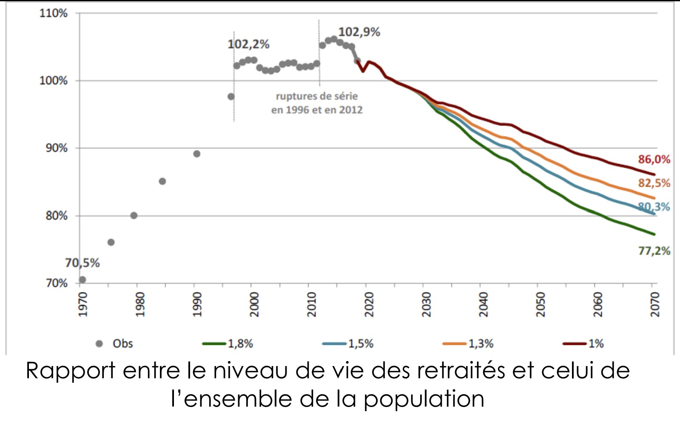
Conséquences ?
EN CLAIR : paupérisation programmée des retraités.

Slide 25
Quelques pistes de réflexion.
Projet proposé :
→ accréditer la thèse « on n'aura pas de retraite »
avec pour incidence : « c'est à moi de la préparer ! »
=> recours aux retraites privées
(dispositifs d'épargne-retraite, investissement, fonds de pension)...
pour ceux qui le pourront.
→ oubli volontaire de paramètres de réflexion dès qu'il s'agit de retraites :
-quel montant de pension idéal assigne-t-on au système par répartition ?
-pourquoi évacuer du débat l'augmentation des cotisations ?

Slide 26

D’autres financements sont possibles !
Amélioration des recettes existantes
Fin des exonérations de cotisations sociales pour les entreprises (64 milliards d’€/an)
Légère augmentation des cotisations
Augmentation des salaires = plus de cotisations
Baisse du taux de chômage = plus de cotisations (1 million d’emplois au SMIC = 4 milliards d’€ de recettes)
Création de nouvelles ressources
Taxer les superprofits (80 milliards d’€ de dividendes reversés en 2022 par les entreprises du CAC 40),
Lutte contre la fraude fiscale (80 milliards d’€),
Retour de l’ISF (3,2 milliards d’€)
Il s’agit de choix politiques,
d’une autre répartition des richesses

Slide 27
Le projet de la FSU
Départ à 60 ans avec 75% du dernier salaire et 37,5 années, sans décote ni surcote
Prise en compte des années d’études, de stages, de chômage
Pensions indexées sur les salaires
Amélioration de la situation des enseignante·es polypensionné·es (double carrière privé et public)
Mise en place d’un dispositif de cessation progressive d’activité (CPA)
Possibilité de faire valoir ses droits à partir de sa date anniversaire, sans avoir à terminer l’année scolaire
Amélioration des droits liés aux enfants
La fin des inégalités salariales entre les femmes et les hommes

Slide 28
Toutes et tous mobilisé·es
Report de l’âge légal de départ à la retraite à 64 ans,
Augmentation de la durée de cotisation,
Non à cette
contre-réforme !
Mobilisons-nous
POUR l’abandon de cette contre-réforme inutile et injuste
POUR une vraie réforme porteuse de progrès social
Prochaines mobilisations
À compléter…
#PasUneAnnéeDePlus
#PasUnEuroDeMoins

